Slide 1
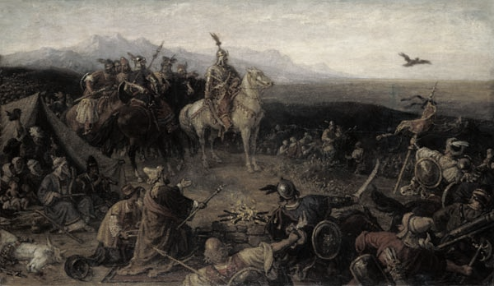
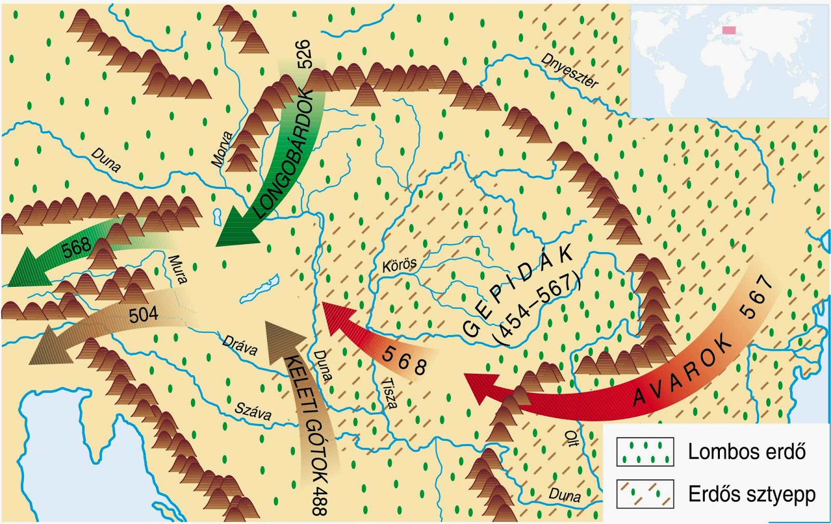
A magyar nép vándorlása térkép alapján. A honfoglalás.
A magyar nép eredete és vándorlása
A Kr. e. III. évezredben a magyarok az Urál-vidéken éltek más nomád törzsekkel együtt. Fő tevékenységük az állattenyésztése és a vándorlás volt. A vándorlást tekintve több állomáson keresztül jutott el a magyarság a Kárpát-medencébe.
Magna Hungária (Magyar Őshaza) ahol kb. Kr. előtt 1500-ban élt a magyarság.
Levédia (Baskíria) ahol a Kazár Birodalom biztonságában élt a magyarság, ám alárendelt helyzetbe kerültek. Ez az időszak Kr. e. 500 és Kr. u. 500 között állt fenn. Itt megismerkedhettek a letelepedett életmód néhány gazdasági elemével: a kertműveléssel, a belterjes állattartással és az aszimmetrikus ekével. Ezen időszakban vették át a kettős fejedelemséget a magyarok. A kazár fennhatóság alóli kikerülést egy ottani belháború tette lehetővé. Ekkor tömörültek törzsszövetségbe a magyarok.
Etelköz és Levédia, ahol a magyarság nomád állattartással foglalkozott. A területnek egyetlen nagyobb hátránya volt, méghozzá katonai szempontból nem védhető. Innen indultak az úgynevezett „kalandozások” is, amik tulajdonképpen rablóhadjáratok voltak.

Slide 2
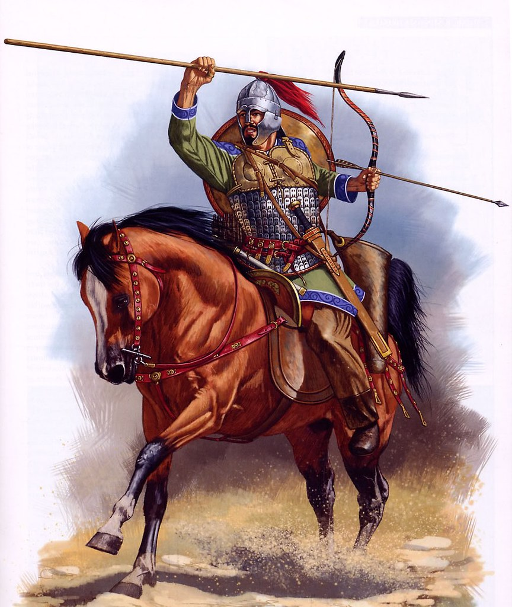
A magyar nép vándorlása térkép alapján. A honfoglalás.
A Honfoglalás
A magyar seregek amellett, hogy kalandoztak még rendszeresen részt vettek háborúkban, olyan népek oldalán, akik hajlandók voltak fizetni a magyaroknak. Az ilyen hadjáratok során volt alkalma a magyarságnak feltérképezni a Kárpát-medencét, ami megfelelt a nomád állattartásnak ás még jobban is védhető volt, mint az Etelköz.
Egy ilyen hadjárat során a seregek egy része a Kárpát-medencében maradt, hogy előkészítsék a Honfoglalást. 895 tavaszán hozzájuk csatlakozott a magyar fősereg Árpád vezérletével, akik a Vereckei-hágón át érkeztek. Az Etelközben élők végül a besenyők támadásai miatt követték a seregeket, így egy kényszerített szállásterület cserélő beszélhetünk.
895-ben a Dunától keletre eső területek magyar kézre kerültek, a bolgár haderők kiszorultak Erdélyből és a Tisza vidékéről (így a magyarok rendkívül fontos sóbányáikhoz is hozzájutottak). 900-ra az egész Kárpát-medence magyar kézre került.
A magyarság életmódja
A magyarság lovasnomád életmódban élt, ez azt jeleni, hogy jurtában aludtak és nagy szerepet játszottak életükben a lovak. Harcmodorukat tekintve könnyűlovas harcmodor volt a meghatározó, fő fegyvereik a reflexíj, szablya, buzogány és a lovasíjászat volt a legnagyobb erősségük.
Kalandozásaik egyészen 955-ig voltak nyugat fele, amikor is Augsburgnál vereséget szenvedtek és többek között Lehel és Vérbulcsú vezért is kivégezték. Habár egészen 970-ig folytatódtak a kalandozások Bizánc fele, de ezután befejeződött a kalandozások kora.

Slide 3
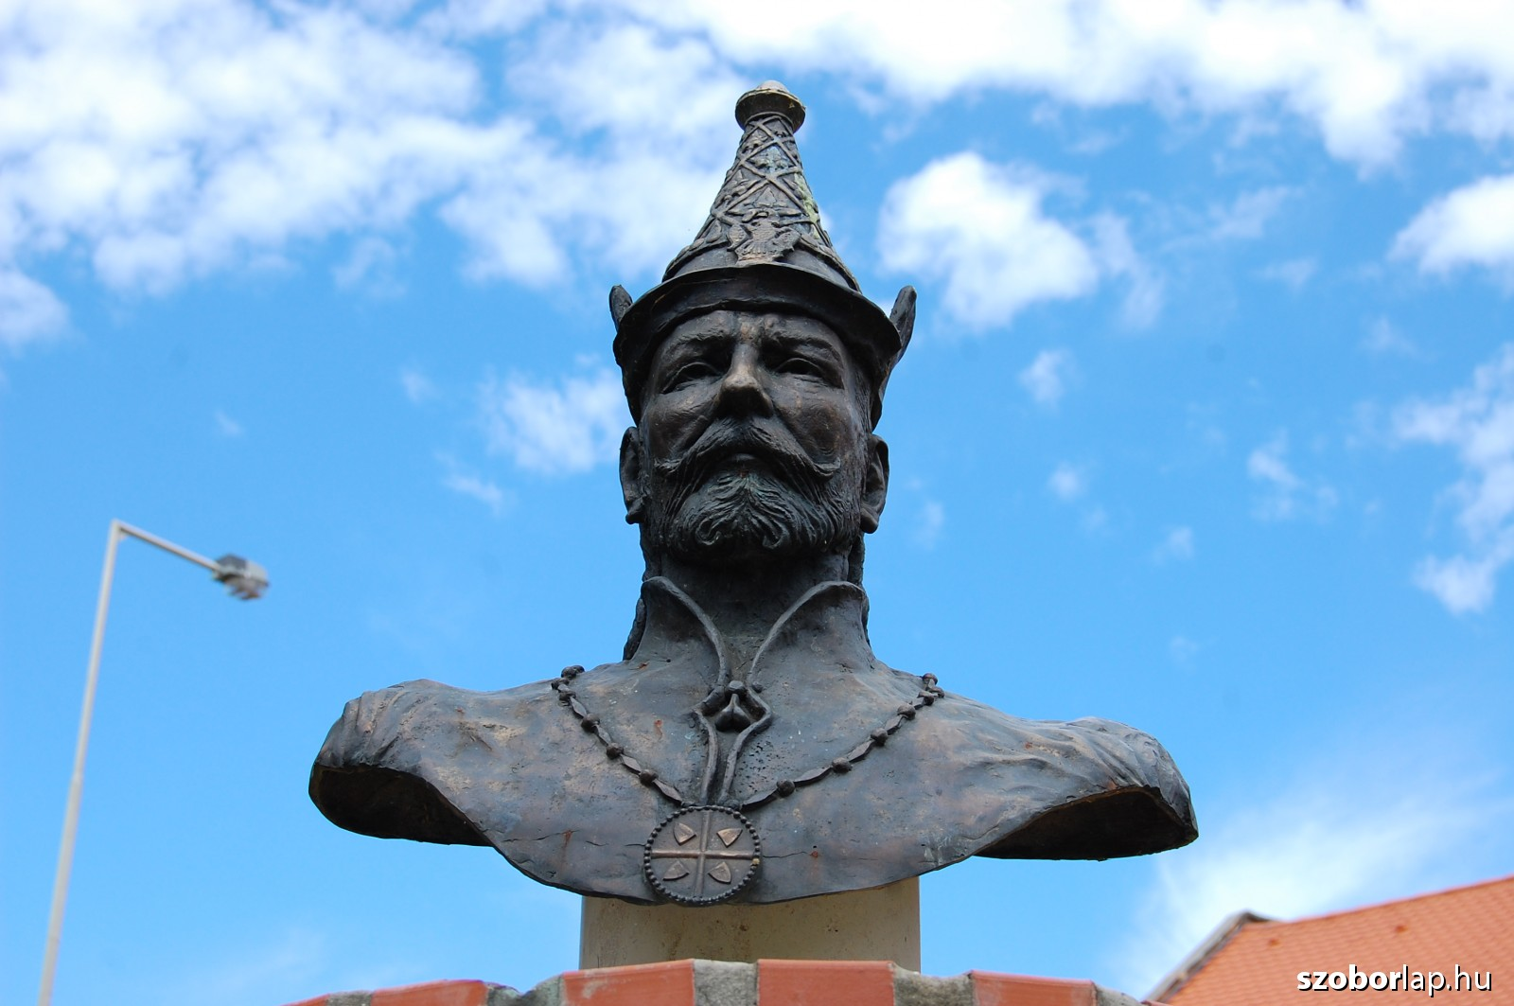
Géza fejedelemsége és Szent István államszervező tevékenysége.
Előzmények
A X. század végén, a kalandozások lezárulása után a magyarság válaszút elé került. A tét nagy volt: fennmaradás vagy pusztulás. A csatlakozás a kialakuló keresztény, feudális Európához, a megmaradást biztosította.
Géza fejedelem
970-ben Géza fejedelem kerül a hatalomba. 972 húsvétján követeket küld a bajor uralkodónak azzal a céllal, hogy keresztény hittérítő papokat és lovagokat kérjen, a kereszténység meghonosításához. Emellett fiát Vajkot (későbbi Istvánt) érdekből összeházasította Gizella bajor hercegnővel. Ezen kívül átvette a Nyugat-Európában használt utódlási rendszert (primogenitúra), ami szerint az idősebb fiúgyermekre száll a hatalom.

Slide 4
Géza fejedelemsége és Szent István államszervező tevékenysége.
Szent István
997-ben meghalt Géza fejedelem és Istvánra szállt a hatalom. Koppány azonban hatalomra kívánt kerülni, de István végül legyőzte őt és testét felnégyeltette. Hogy hatalmát megszilárdítsa II. Szilveszter pápától kér koronát és 1000. karácsonyán vagy 1001. január 1-én meg is koronázták (nem tudni pontosan mikor). Végül 1003-ban az erdélyi Gyulát is megfosztja hatalmától.
Egyházrendszer kiépítése
10 egyházmegyét, 10 püspökséget alapított, közülük Esztergom érseki rangot. Bevezette a tizedadót (a termény egytizede az egyházhoz kerül) 10 falunkként egy templomot kellett építeni vasárnaponként kötelezővé tette a templomba járást kötelezővé tette a böjt betartását.
Közigazgatás
István országát vármegyékre osztotta szét, minden vármegye központjába egy vár állott. A vármegyék vezetője az ispán volt. Az ő hatáskörük alá tartozott az adószedés, a törvénykezés, a katonai ügyek intézése és az elszámolás a király felé. A vármegyéken belül udvarházakat alakított ki, aminek célja a királyi udvar elszállásolása volt, ugyanis nem volt állandó királyi székhely. Ilyen vármegyénkként 2-3 volt.
Az uralkodása alatt jön létre a nádori pozíció (Aba Sámuel lett az első nádor) aki a király helyettese volt és a király távollétében volt hatalmon.
Az utódlás kérdése
Utódjaként Imre herceget szánta, hozzá fogalmazta meg Intelmek című írását, amiben elmagyarázta, hogyan legyen jó uralkodó. Ezek ellenére Imre 1033-ban meghalt. István egy rokona, Vazul magának akarta a hatalmat, ezért merényletet tervezett a király ellen. Amikor kiderült, István büntetésből megvakíttatta és fiai András, Béla és Levente elmenekült az országból. Végül utódjaként a velencei neveltetésű Orseolo Pétert nevezte meg. István 1038-ban halt meg.

Slide 5
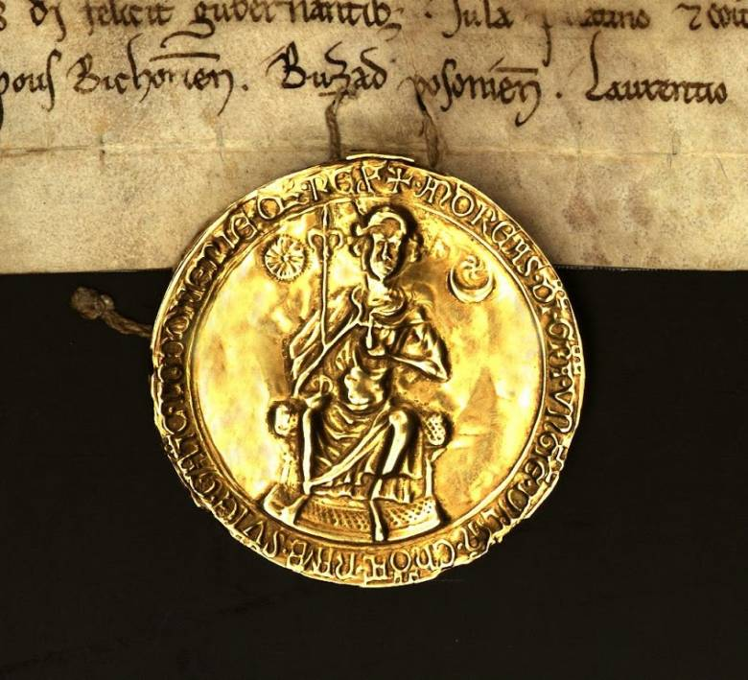
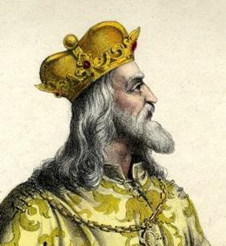
Az Aranybulla. A tatárjárás és az ország újjáépítése IV. Béla idején.
Az aranybulla
II. András uralkodása alatt a király kézben levő földbirtokok jelentősen lecsökkentek, a nemesek ugyanis örök időre kaptak földet a királytól a hűségükért cserébe. A nemesség egy része azonban elégedettlen volt amiatt, hogy a birtokok nagy része külföldi kezekbe került és attól is tartottak, hogy a nagybirtokosok elnyomják őket. 1222-ben lett kiadva az Aranybulla, ami 31 ígéretet tett a nemeseknek. Pl.: a nemesek adómentességben részesülnek, a nemeseknek kötelező az ország védelmezése támadás esetén megtiltja a külföldieknek a földadományozást, engedélyezi a király ellen való fellépést, ha a király nem tartja be a törvényeket. Legfontosabb eleme az Ősiség törvénye, ami kimondja, hogy ha egy földbirtokosnak nincs fiú utódja akkor a birtok lányára is hagyhatja a birtokok, ha nincs gyereke akkor a birtokot távoli rokonokra hagyhatják. Viszont, ha nincsen semmilyen utód akkor a birtok visszakerül a király tulajdonába.
IV. Béla
IV. Béla 1230-ban szembekerül apjával a birtokadományozás kérdésében, szerinte ugyanis apja túlságosan bőkezűen osztogatta a birtokokat. 1235-től kezdve felülvizsgáltatot indított a földbirtokok kiosztásának kérdésében és többet vissza is vett, amivel magára haragította a nemességet.
1240-ben Julianus barát meghozta a hírt, hogy a tatárok betörni készülnek a Kárpát-medencébe. Ezt követve kezdték meg a magyar sereg toborzását (kb. 20-30 ezer fő). VI. Béla a kunok betelepítésében látta a tatárok ellen harc egyik kulcselemét. A kunok ugyanis szintén lovasnomád nép voltak, akik jól ismerték a tatárok harcmodorát. Azonban a letelepedésük nem ment túl jól, ugyanis nem hagytak fel a lovasnomád életmóddal, és tönkretették a szántóföldek termését. Sokan úgy gondolták, hogy a tatároknak kémkednek, ezért üldözni kezdték a kunokat, akik fosztogatva hagyták el az országot.

Slide 6
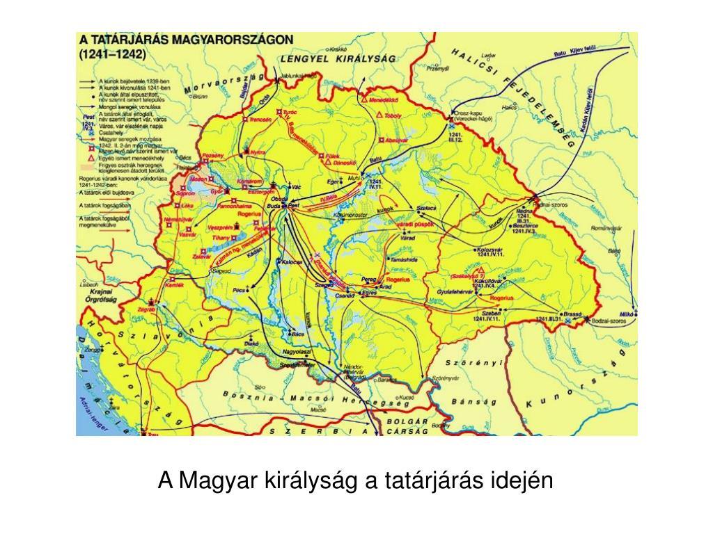
Az Aranybulla. A tatárjárás és az ország újjáépítése IV. Béla idején
Tatárjárás
1241 április 11-12-én a seregek Muhi falu közelében ütköznek meg és a magyar sereg megsemmisül. IV. Béla elmenekült és a tatárok fosztogattak, gyújtogattak gyilkoltak. Ráadásul 1241 január-februárjában a Duna is befagyott ezért a tatárok a Dunántúlt is ki tudták fosztani.
Végül 1242 márciusában a tatárok kivonulnak Magyarországról és a valódi okot csak találgatni tudjuk. A lehetséges okok közül pár:
Kánválasztás miatt elképzelhető, hogy Batu kán inkább hazavonult
Ez volt a szokás, mint a magyarok kalandozásainál
Esetleg az időjárás megváltozását nem tudták elviselni a tatárok
Az ország újjáépítése
IV. Béla a tatárjárás után birtokadományozásokba kezdett, de ezekhez szigorú feltételeket kötött. A nemesek feladatai voltak a birtokaikon kővárak építése és páncélos hadseregek felállítása.
A városoknak is megparancsolta, hogy építsenek kőfalakat maguk köré, viszont cserébe csak a királynak kellett adót fizetniük. Az város polgárjai felett az ispánok helyett az általuk választott bírák ítélkeztek. Az ilyen városokat nevezzük szabad királyi városoknak.
A pusztítás után azonban nem volt, aki a földeket megművelhette volna. Hogy a külföldi „munkaerő” kedvet kapjon a betelepedésre kedvezményeket kaptak a királytól. Például az első pár évben nem kellett adót fizetniük. Újra letelepítette a kunokat, most nagy lakatlan földterületeket biztosítva a számukra.
Mivel a kor gondolkodása miatt a tatárjárás egyfajta Isteni büntetésként lett felfogva ezért IV. Béla úgy döntött, hogy lányát Margitot apácának adja. Később a Margit-szigeten kolostort is építtetett lányának.

Slide 7
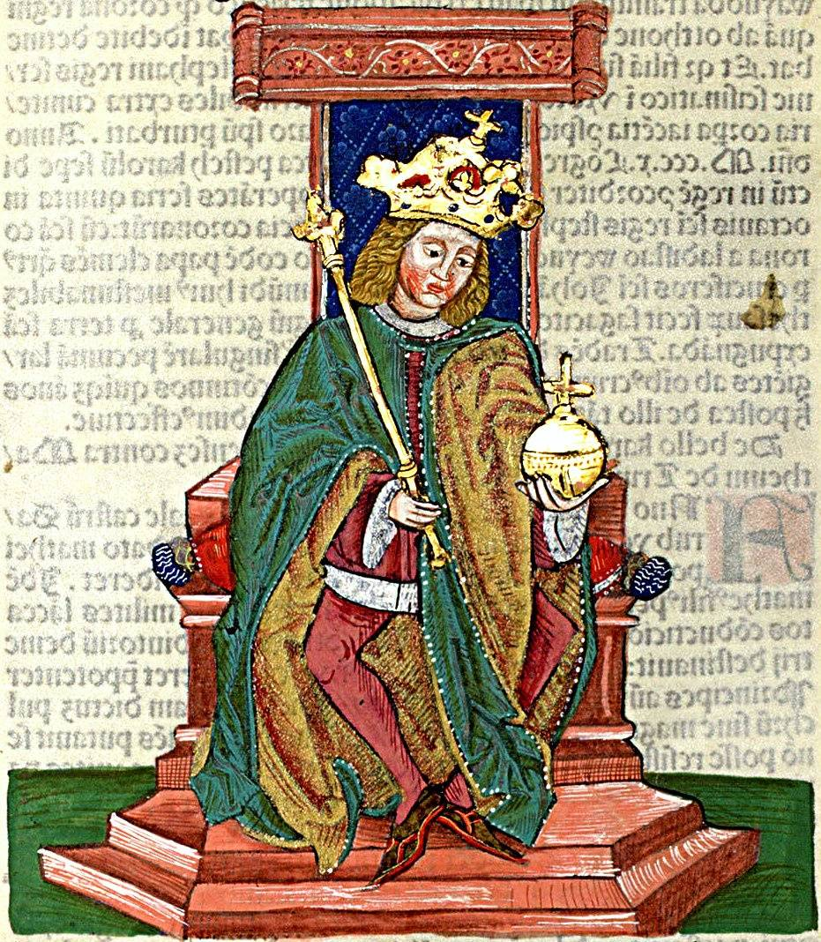
Károly Róbert gazdasági reformjai. A magyar városfejlődés korai szakasza.
Belpolitika
Az Árpád-ház kihalása után három kérője is maradt a trónnak. Végül győztesen Károly Róbert került ki. Miután megkoronázták első dolgai közé tartozott a Magyarországot a kezeikben tartó kiskirályoknak a legyőzése. Ezután a kiskirályok földjeit saját hívei között osztotta szét.
Ubura (bányabér)
Az Árpád-házi királyok uralkodása idején a bányák a király tulajdonát képezték, ez azt jelentette, hogy a földesurak a bányáikból kitermelt érceket a királynak kellett beszolgáltatni. Mivel a földesuraknak nem állt érdekében a bányászat ezért a birtokaikon lévő bányákat inkább eltitkolták. Károly Róbert megtartotta eme jogát, viszont a kibányászott javakért a király urburát fizetett a földesuraknak. Ez egy óriási fellendülést hozott az ország bányászatának és évi 2000kg aranyat és 1000kg ezüstöt bányásztak ki.
Új pénz kibocsájtása
A kereskedelem fellendítése érdekében aranyforintot és ezüstdénárt veretett, aminek nemesfémtartalma magas volt (1 forint => 18 dénár). Ezzel a király megszűntette a pénzrontást, ráadásul a külföldi kereskedők is szívesen elfogadták a magyar pénzt mivel más országokban is tudtak vele fizetni a magas nemesfémtartalma miatt.
Kapuadó
Egy újonnan megjelent adóforma a kapuadó, amit évente 1 aranyforint volt. Ezt minden olyan kapu után kellett fizetni, amin egy megrakott szénásszekér átfért.
Harmincadvám
Ezt a vámot az országba belépő kereskedőknek kellett fizetnie és ez az összeg a teljes portékájuk 1/30-ad részét tette ki. Erre az adóra azért is volt szükség, hogy megvédjék a magyar árukat a külföldről behozott árukkal szemben.

Slide 8
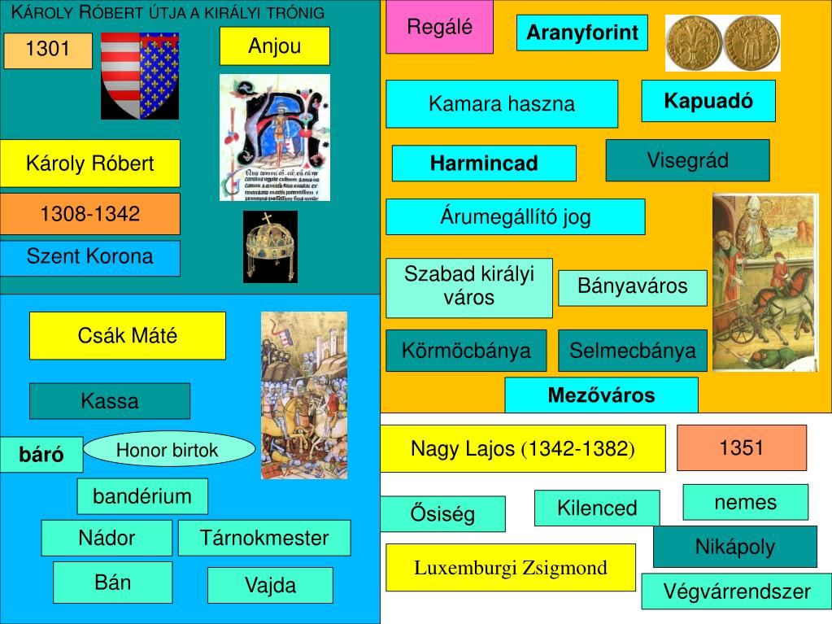
Károly Róbert gazdasági reformjai. A magyar városfejlődés korai szakasza.
Külpolitikája
1335-ben Károly Róbert találkozóra hívta Visegrádra tárgyalni a lengyel és cseh királyt. Itt a három ország egy gazdasági szövetségben egyezett meg. A három király megegyezett egy Bécset elkerülő kereskedelmi útvonal létrehozásában. Erre azért volt szükség, mivel Bécsnek árumegállító joga volt, amit azt jelentette, hogy a külföldi kereskedőknek kötelező volt az árujukat eladásra kitenni, viszont az árat már a város szabta meg. Így a kereskedők jóval kisebb profithoz jutottak mintha más országban árulták volna termékeiket.
Emellett Károly Róbert abban is megegyezett a lengyel királlyal, ha nem születik fiú utódja akkor Károly Róbert fiáé Lajosé lesz a lengyel trón is.
A magyar városok fajtái
A szabad királyi várok a király kötelékébe tartoztak és függetlenek voltak minden mástól. Az ilyen településeknek városfallal volt joguk körbevenni magukat, évente egyszer adóztak a királynak, lakosai polgárok voltak és rendelkeztek vásártartási joggal is.
A mezőváros a földesurak által kiváltságokkal felruházott település volt. Ezek a kiváltságok településeként eltérők voltak. A legfontosabb joguk azonban a vásártartási jog volt. Viszont városfalak építéséére már nem volt joguk.
A robbanás szerűén megnőtt bányászat miatt új bányászok betelepítésére is volt szükség. Végül a szabad királyi városokhoz hasonló bányavárosok is létrejöttek Magyarországon, amik hasonló jogokat is kaptak. Ezeket a településeket főleg a bányászattal foglalkozók lakták.

Slide 9
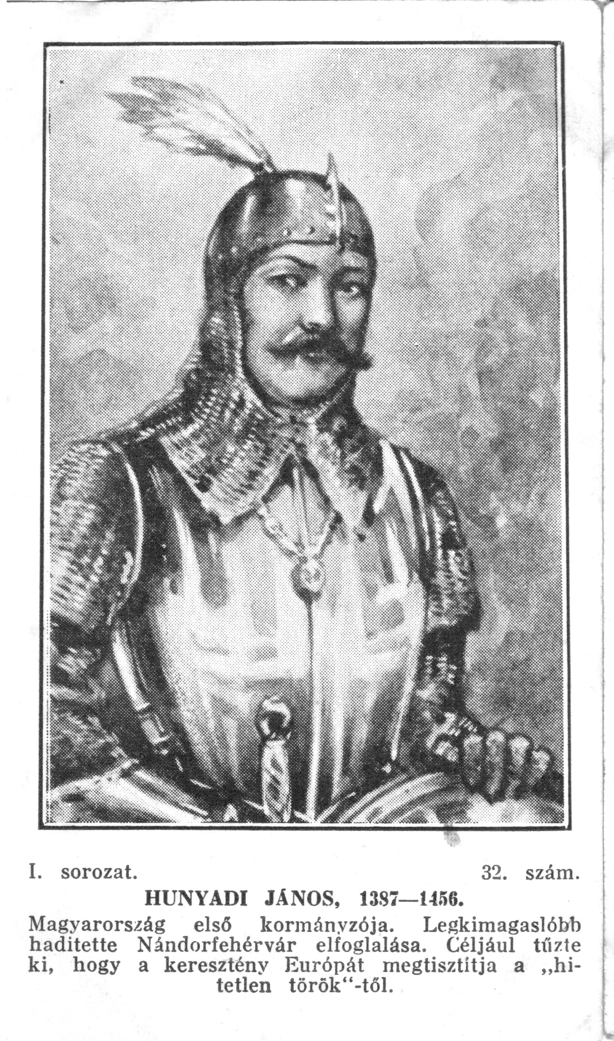
Hunyadi János harcai a török ellen. Mátyás király uralkodása
Hunyadi János
Hunyadi János egy kisnemesi családból származott, később Luxemburgi Zsigmond seregében harcolt. Szolgálataiért nagy földbirtokokat kapott az uralkodótól. Sok katonai harcmodort ismert és sok újítást vezetett a hadviselésbe. Például ismerte a török, huszita és lovagi harcmodort is.
Hunyadi úgy gondolta, hogy akkor vethetnek véget a török betöréseknek, ha azokat jelentősen visszaszorítják a Balkánon. Mivel a törökök télen nem háborúznak, ezért azt tervezte, hogy ekkor csap le rájuk. 1443-ban került sor az úgy nevezett téli hadjáratra (hosszú hadjárat). A hadjárat célja Drinápoly bevétele volt. A törökök végül egy békeajánlatot tettek, ami később a drinápolyi béke lett, ez garantált volna egy 10 éves békeidőszakot. A békekötés után azonban I. Ulászló úgy döntött, hogy a béke ellenére is folytatni kell a hadjáratot és végül a magyar sereg 1444-ben vereséget szenvedett Várnán, ahol az uralkodó is meghalt.
A trónörökös a még kiskorú V. László lett, ezért 1446-ban Hunyadi Jánost kormányzónak választották meg, ezt a szerepét 1453-ig töltötte be. A török hadsereg ugyanis 1453-ban elfoglalta Konstantinápolyt és 1456-ban pedig Nándorfehérvár elfoglalására készült. 1456 július 27-én végül sikerült győzelmet aratni a törökök felett viszont a csata után Hunyadi rövidesen meghalt.

Slide 10
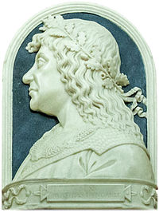
Hunyadi János harcai a török ellen. Mátyás király uralkodása
Hunyadi Mátyás
Apjuk halála után 1457-ben Hunyadi Lászlót kivégezték, testvérét Hunyadi Mátyást pedig Prágába vitték, azonban V. László hirtelen halálával az ország uralkodó nélkül maradt. Szilágyi Mihály egy alkuért cserébe kiszabadítja Mátyást, aminek lényege, hogy addig ő lesz a kormányzó, amig Mátyás fel nem nevelkedik. 1458-ban Mátyást közfelkiáltással királlyá választották, Szilágyi Mihályt kinevezte a déli végvárrendszer főparancsnokának (eltávolította a budai életből).
Első feladata a rendteremtés volt. Centralista hatalmat gyakorolt, ami azt jelentette, hogy minden hatalmat a saját kezébe összpontosított. Tett ezt úgy, megfosztotta címétől a régi nádort és erdélyi vajdát és a főurakat is kizárta a hatalom gyakorlásából. Helyük betöltésével szakértő hivatalnokokat bízott meg. Felesége Beatrix hatására Reneszánsz stílusban épített palotát Budán is Visegrádon.
Gazdasági intézkedése kötött volt az elavult kapuadó helyett a kéményadó (füstadó) bevezetése, ami ugyan annyiba is került, mint a kapuadó. Ezen kívül a legfontosabb új adó a rendkívüli hadiadó volt, amit 1 aranyforint volt évente és ezt ugyan úgy háztartásoktól szedte. Az új adóknak köszönhetően kb. 1 millió arany került évente a kincstárba.
Az ország védelme érdekében megalapította a Fekete-sereget, ami egy zsoldoshadsereg volt és románok, magyarok, csehek, lengyelek és németek alkották, talán legismertebb vezére Kinizsi Pál volt. Ez a sereg nagyjából 20-25 ezer főt számlált és voltak gyalogos, nehézpáncélos és könnyűlovas egységei is. Mátyásnak célja volt a német császári cím elnyerése is ezért 1485-ben elfoglalta Bécset is de a német császári címet végül Habsburg Miksa kapta meg. Ezalatt a déli határon harcban állt a törökökkel is.

Slide 11
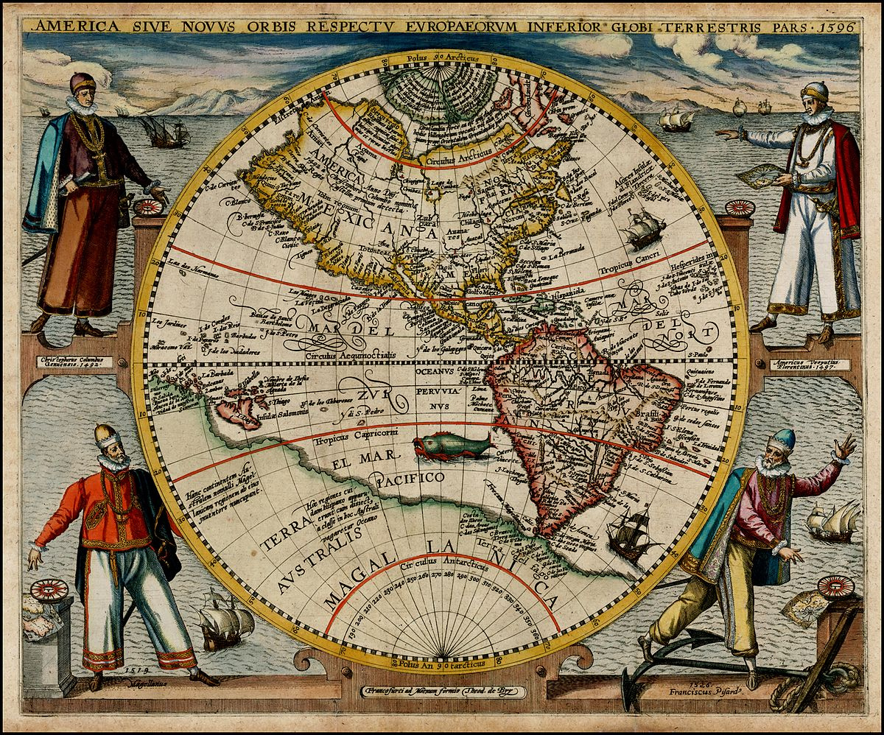
A nagy földrajzi felfedezések legfontosabb állomásai térkép alapján. A földrajzi felfedezések legfontosabb következményei.
Előzmények
Az Török Birodalom felügyelete alá keríti a Selyemutat és nagy vámot vetett ki a kereskedőkre. Ezenkívül Európában kezdtek megmutatkozni az aranyéhségnek nevezett jelenség tünetei, valamint sok technikai újítást jelent meg ami megalapozta a felfedezőutakat. (Ilyen az iránytű, csillagtérkép, karavella hajótípus)
A földrajzi felfedezések
Először a portugálok gondoltak arra, hogy Afrikát megkerülve jutnak el Indiába. Végül 1487-ben Bartolomeu Diaz elérte a Jóreménység-fokát, 1498-ban pedig Vasco da Gama Afrika megkerülésével eljutott Indiába. Mindezek ellenére az út túl hosszúnak bizonyult. Innentől megindult India kifosztása.
Kolumbusz Kristóf hallott azokról a teóriákról miszerint a Föld gömb alakú és nem lapos. Úgy gondolta, ha nyugatra hajózik akkor az Atlanti-óceánon át elérheti Indiát. Tervével elment a portugál és spanyol uralkodóhoz is végül az utóbbi támogatásával három hajót kapott és elindult nyugatra. Végül 1492-ben kéthónapnyi hajózás után partraszállt San Salvador szigetén. Bizonyítékként hazavitt magával bennszülötteket, egzotikus gyümölcsöket és papagájokat is. Kolumbusz még háromszor járt az Újvilágban, de végig azt hitte, hogy Indiába jutott el, ezért az őslakókat indiánoknak nevezte el. Végül Amerigo Vespucci jött rá, hogy egy új kontinenssel van dolgunk. Az ő tiszteletére nevezték el a kontinenst Amerikának.
Fernando Magellán a spanyol király megbízatásából 1519-ben földkörüli útra indult, hogy végleg bebizonyítsa, hogy a Föld gömbölyű. Az utat öt hajóval kezdték meg és három évig tartott. A hosszú út során csak egy hajóval tért vissza és még maga Magellán is meghalt Fülöp-szigeteki harc során. Amikor azonban 1522-ben visszatértek már nem lehet kétség, hogy a Föld gömbölyű.
Emellett jelentős felfedezéseket ért el James Cook angol kapitány, aki Ausztráliát fedezte fel.

Slide 12
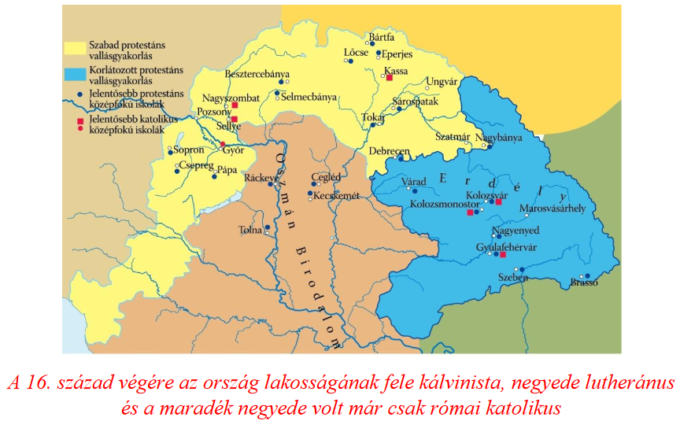
A reformáció főbb irányzatai források alapján (lutheránus, kálvinista).
Előzmények
1415-ben a konstanzi zsinaton eretnekség vádjával mágiahalált hal Husz János (két szín alatti áldozás javaslata miatt). Az egyház lelki hatalmával visszaélve küldte az eltérő gondolkodású embereket a mágiára. Ráadásul az egyház kezdett megvagyonosodni a Szent Péter-székesegyház építéséhez árult búcsúcédulákból. Ezek olyan pénzért megvehető papírok voltak, amik megvásárlásáért az egyház bűnbocsánatot igért.
A Reformáció
1517. október 31-én Wittenbergben Luther Márton 95-pontos tételt adott ki, amiben kifejezte gondolatait, követeléseit. Ezek közül a legfontosabbak, hogy ne osszanak búcsúcédulákat, ugyanis csakis Isten adhat megbocsájtást, A Bibliát latinról fordítsák le a nemzetek nyelvére és a papságot taníttassák. Luther ezen nyilatkozatát németül adta ki ráadásul nyomtatásban.
1521-ben Luther Mártont a wormsi zsinaton hallgatják ki, ő azonban nem vonja vissza tanait, amiért pápai átkot kap (bárkinek jogában állt megölni Luthert). Hogy ezt elkerüljék, Wartburg várába zártatják Luthert, ahol ő 10 hónap alatt lefordította a Bibliát német nyelvre.
Végül 1555-ben az, „Akié a föld, azé a vallás” gondolkodás lett az elterjedt. Ez azt jelentette, hogy a földesurak és az uralkodók határozták meg, hogy a népnek milyen vallást kellett követnie. Persze voltak a Reformációnak radikális ágai is mint például a Szentháromságtagadók.

Slide 13
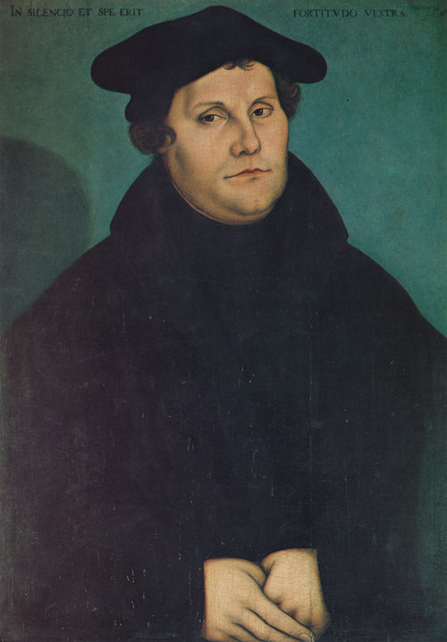
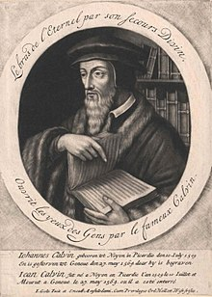
A reformáció főbb irányzatai források alapján (lutheránus, kálvinista).
A Lutheránus vallás
A Luther által terjesztett hit követőit evangélikusoknak nevezzük. Lutheri tanítás szerint nincs szükség egy vallási közvetítőre az embernek ahhoz, hogy gyónjon vagy imádkozzon. Szerinte egyedül a hit által üdvözülhet az ember és elutasította az egyházi hierarchia szükségességét, és hitte, hogy az embereknek joga van a Bibliát a saját nyelvükön olvasniuk, hogy ne egy szájba rágott magyarázatot kapjon az ember a papoktól.
A Kálvinista vallás
A Kálvin János által terjesztett hit követőit reformátusoknak nevezzük. Elvetette az egyházi hierarchiát és az egyszerűségre törekedett, itt viszont egy sokkal radikálisabb gondolati is jelen van, ami az eleve elrendeltség elve. Ez azt jelenti, hogy Isten már a születésünkkor eldönti, hogy az élete alapján a pokolba vagy a mennybe fogunk kerülni. Ezért az emberek csak annyit tehetnek, hogy tisztesen élnek és reménykednek, hogy Isten őket a mennybe szánta születésükkor.

Slide 14
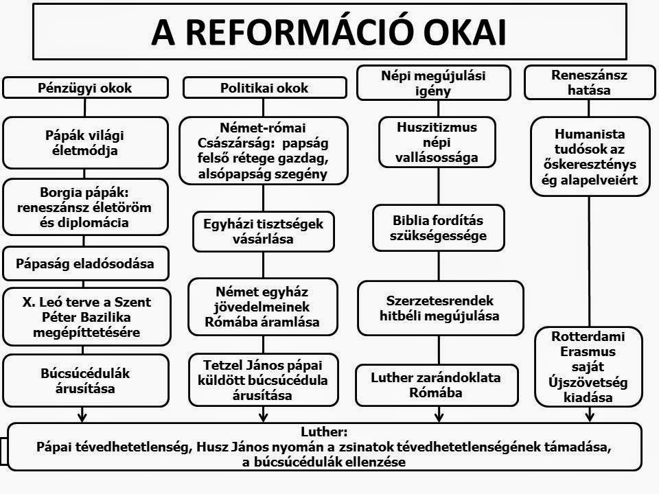
A katolikus megújulás, az ellenreformáció kibontakozása. A barokk stílus jellemzői.
Az ellenreformáció
A Katolikus egyház válasza a reformációra az ellenreformáció volt, ami konkrétan annak eltörlését tűzte ki célul. Ezt a katolikus egyház megreformálásával akarták végrehajtani. Eltörölték a búcsúcédulákat, a papjait egyetemeken képezték és ellenőrizték, hogy tiszta és lelkiismeretes módon éljenek. A neveltetés másik formáját a Loyolai Szent Ignác által alapított Jezsuita iskolák szolgáltatták. Ezen kívül elkészítették saját német nyelvű fordításukat is a Bibliából, aminek a neve Vulgata.
Emellett erőszakosabb eszközöket is használtak a reformáció megfékezésére. Például betiltották a Luther és Kálvin által írott könyveket, harcoltak az olyan tudományos eszmék ellen, amik nem voltak összeegyeztethetőek az Bibliait tanításokkal (Galilei), és kihirdették az inkvizíciót, ami lehetővé tette a reformáció követőinek a kivégzését tárgyalások nélkül.
Ezen kívül megjelent a Barokk stílus. Hogy visszacsábítsák a katolikus vallástól eltávolodott embereket, a katolikus egyház hatalmas, aranyozott és túldíszített templomokat építtetett. A nagy földrajzi felfedezéseknek és az Amerikából behozott rengeteg aranynak köszönhetően volt is mivel díszíteni a templomokat. A hívők elámultak a nagyság és a fényesség láttán. A barokk stílus a zenében és a szobrászatban is hasonló jegyeket mutat.

Slide 15
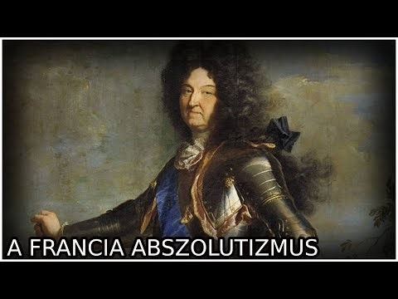
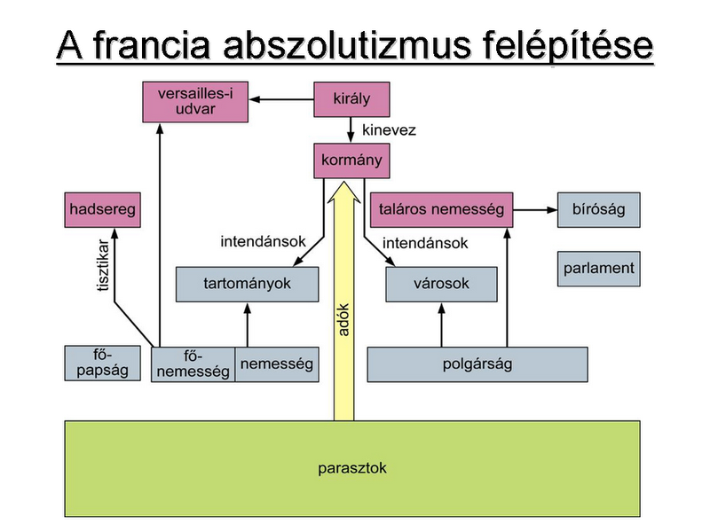
A francia abszolutizmus XIV. Lajos korában
Előzmények
XIII. Lajos uralkodása alatt zsoldoshadsereg és hivatalnoki rendszere segítségével megerősítette a központi hatalmat. 1614-től kezdve már nem hívta össze a rendi gyűlést, hanem rendeletek útján kormányzott.

Slide 16
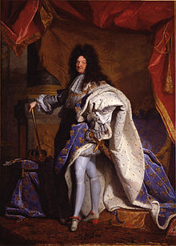
A francia abszolutizmus XIV. Lajos korában
A Napkirály uralkodása
XIV. Lajos alatt a francia abszolutizmus a fénykorát élte. Uralkodása alatt a francia nép 90%-a földműves parasztokból ált, akiknek nem volt beleszólása a politikába. 8% volt a polgárság és 2% a nemesség, akik jó helyzetük miatt elfogadták az abszolutizmust. Uralkodása során nem hívta össze a rendi gyűlést és rendeletekkel kormányzott. Saját magát hivatalnokokkal vette körül, akik ugyan segítették a munkáját, de minden fontosabb kérdésben a király döntött.
Uralkodásának székhelyét Párizsból a közeli Versaillesbe helyezte át. Itt díszes barokk stílusú nagy kastélyt építtetett, amihez nagy kert is társult. Úgy gondolta magáról, hogy ő Európa legnagyobb uralkodója, ezért is hívatta magát Napkirálynak. Az európai viselkedési szokásoknak a példaképévé vált a francia udvar, ami szigorú etikettel járt.
Hogy hatalmát megszilárdítsa szervezett hadsereget hozott létre. Nagy hangsúlyt fektettek a hivatásos tisztképzésre, a hadsereg ellátására, a tüzérség fejlesztésére, a rendszeres hadgyakorlatokra és a korszerű laktanyarendszer kiépítésére. A franciák szinte folyamatosan háborúztak vagy segítették szövetségeseiket.
A fényes udvar és a hadsereg fenntartása miatt a kincstár azonban jelentősen ürülni kezdett. A feladat megoldására kinevezett minisztereknek sikerült a bevételeket növelni jelentős adóemelések nélkül. Ennek eszköze a merkantilizmus volt, ami az ország nemesfémkészletének gyarapítását és annak országon belül tartását tette lehetővé. Előszöris megtiltották azon külföldi áruknak a vásárlását, amiket helyben is elő tudtak állítani, emellett magas vámokat vezettek be a külföldi áruk visszaszorítására és támogatták a hazai manufaktúrákat, amik a termékek tömeggyártását tették lehetővé.

Slide 17
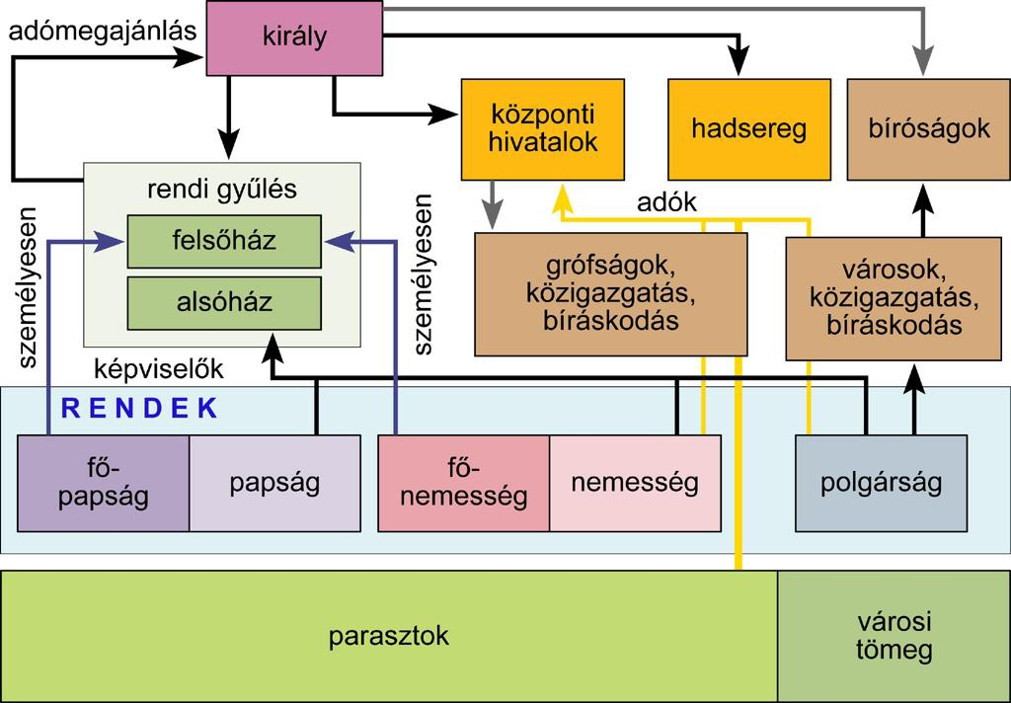
Az alkotmányos monarchia működése
Előzmények
1688-ban, Angliában a Dicsőséges Forradalom alkalmával elűzték II. Jakabot és a helyére Orániai Vilmost ültették. Egy évre rá, 1689-ben elfogadták a Joginyilatkozatot, ami az alapvető polgári jogokat biztosította a nép számára, ilyenek a gyülekezési-, vallási-, sajtó- és szólásszabadság és ez azt is kimondja, hogy a törvények meghozatala a parlament felelőssége és annak betartatása is a hatalom feladata. A nyilatkozat alapján jött létre az alkotmányos monarchia, ahol a király uralkodik, de nem kormányoz.
Működése
Alapvető elve egy társadalmi szerződés, amit a nép a kormánnyal köt meg. Ennek értelmében a nép engedelmességet ígér és hatalmommal ruházza fel a jelenlegi kormányt, ami cserébe biztosítja alapvető jogaikat, a biztonságot, a helyes kormányzást stb. Amennyiben a kormány megszegi ezen ígéretét, úgy a népnek jogában áll fellázadni ellene.
Ez a rendszer három részből áll. A politikai élet fő helyszíne a parlament. A parlament évente ült össze gyűlésezni és háromévente hoztak új törvényeket. Ez két részből áll, az egyik a felsőház, ahova születési jog alapján vagy a király megbízottjaként lehet bekerülni, ők képviselték a gazdagok érdekeit. A másik része az alsóház, ahol a nép által megválasztott képviselők kerülnek be, ők a népet képviselik. Az alsóházi képviselőket egy vagyoni cenzusos választás során szavazták meg. A szavazók csakis férfiak lehettek, akik már egy bizonyos életkort betöltöttek. A szavazatokért politikai pártok versenyeznek és a legtöbb szavazatot kapó párt lett az ország következő kormánya, illetve belőle került kinevezésre az ország kormányfője is a miniszterelnök. A kormány feladata a tárcák, a hadsereg és a flott felügyelete és a törvények betartatása.
Ugyan az uralkodó befolyása csökkent, mivel „ő csak uralkodott, de nem kormányzott”, de azért így is maradtak külön jogai. Az uralkodó feladata volt a választáson többséget szerző párt kinevezése és a parlamentben meghozott törvények szentesítése. Valamint összehívhatja, berekesztheti és fel is oszlathatja a parlamentet, de az utóbbi eset új választás meghirdetésével járt együtt. Valamint, ha nem értett egyet a megalkotott törvénnyel, akkor meghatározott alkalommal megtagadhatta annak szentesítését.

Slide 18
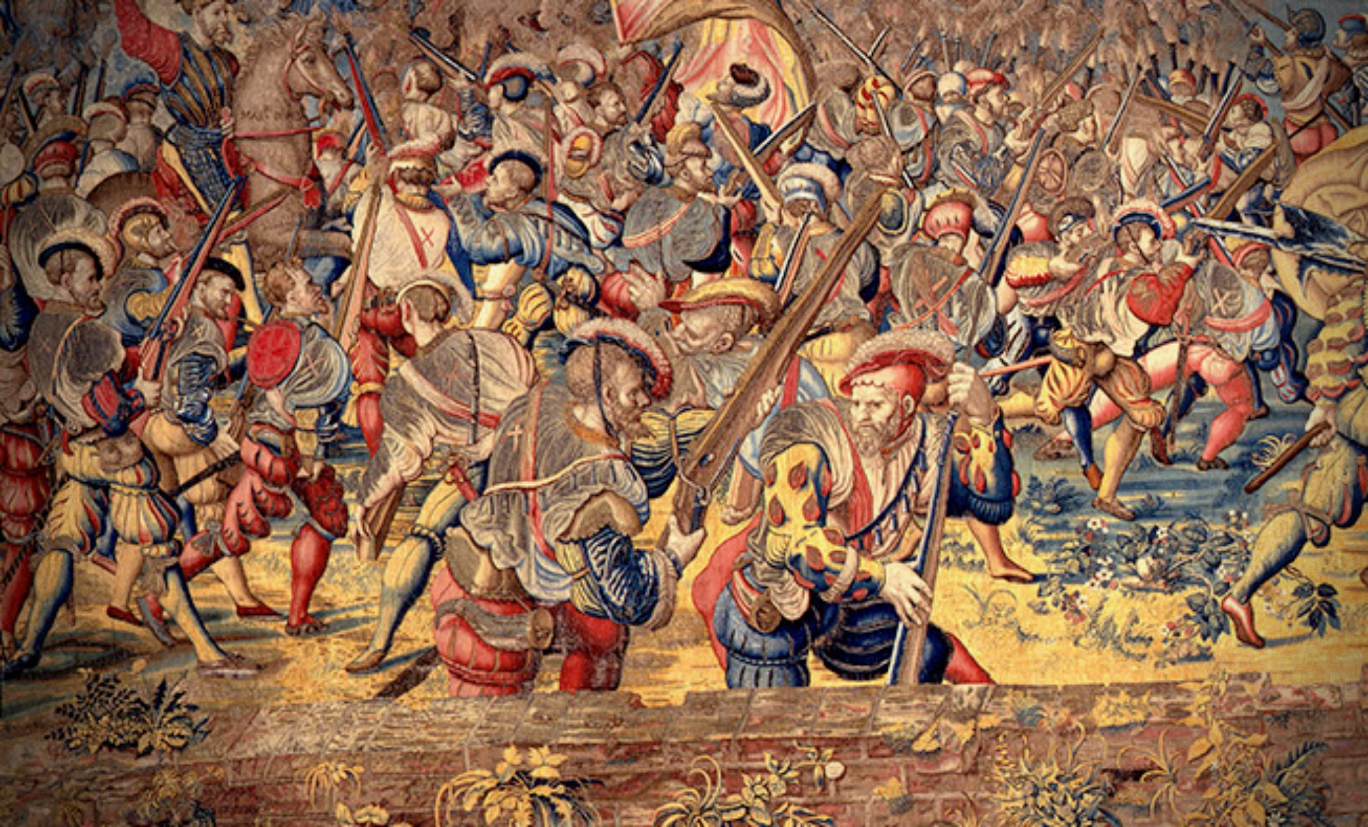
A mohácsi vész és az ország részekre szakadása. Végvári küzdelmek.
Előzmények
Mátyás király halála után meggyengül az ország, előbb I. aztán II. Ulászló kerül a trónra. Az ő uralkodása idején a kincstár bevétele visszaesik, feloszlatják a Fekete-sereget és a déli végvárrendszer is meggyengül. A Dózsa György féle parasztfelkelés is meggyengíti a belső rendet az országban.
Út a mohácsi vészig
1516-ban II. Lajos került a trónra és megpróbálta visszaállítani a rendet, de főként kevesebb sikerrel. A nemességen belül viszály alakult ki és az ország pénzügyi helyzetét sem tudta megjavítani. 1520-ban I. Szulejmán török szultán folyamatos hódítóhadjáratokat vezetett. Végül 1521-ben megindult a hadjárat Magyarország ellen, aminek során elfoglalták Nándorfehérvárt és a déli végvárrendszer összeomlott. Az újabb támadás 1526-ban indult meg.
Végül 1526. augusztus 29-én Mohácsnál csapott össze a magyar és a török sereg. A magyar sereg nagyjából 25 ezer míg a török 75 ezer katonából ált. A csata végül óriási verséggel végződött magyar részről, többek között meghalt II. Lajos magyar király, Tomory Pál fővezér, 28 főúr és 7 főpap. Egyedül Szapolyai Jánosnak sikerült megmenekülnie. Az ország így kiszolgáltatottá vált a töröknek, amit ki is használtak Buda kifosztásával.

Slide 19
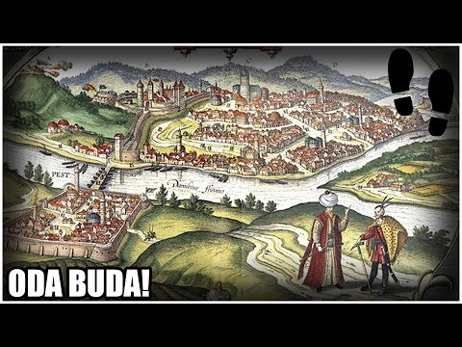
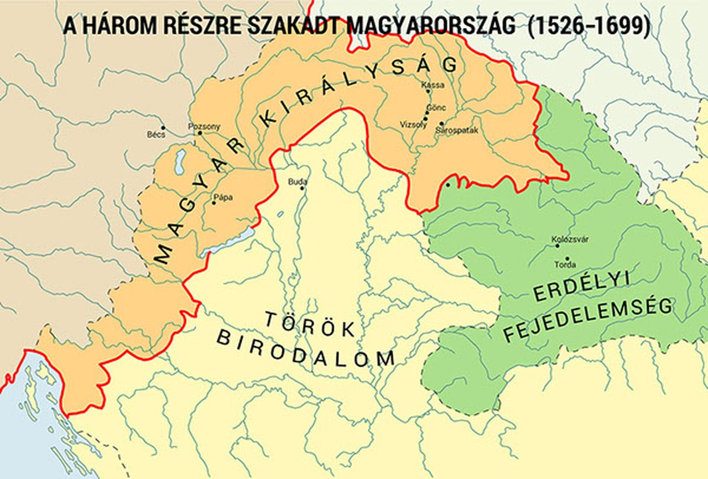
A mohácsi vész és az ország részekre szakadása. Végvári küzdelmek.
Az ország részekre szakadása
A király halálával az országnak két jelöltje is volt a királyi címre. Az egyik Szapolyai János volt, akinek Erdélyben voltak birtokai, valamint hadserege és a másik Habsburg Ferdinánd volt, akit a főnemesek a külföldi segítség reményében támogattak. Az így kialakult helyzet miatt polgárháború kezdődött és az ország két részre szakadt.
A török hadsereg időközben több hadjáratot is indított Bécs megszerzéséért. Végül 1532-ban a Kőszegi vár miatt meghiúsult a hadjárat és a szultán belátta, hogy nem képes elfoglalni Bécst. 1533-ban megegyezett egymással a Habsburg és az Oszmán Birodalom a befolyási övezeteiről. 1538-ban a Váradi békén megegyezett egymással I. Ferdinánd és I. János király és elismerték egymás királyságát, azonban a békében I. János az utódjai nevében lemondott a királyi hatalomról, hogy újra lehessen egyesíteni az országot. 1540-ben meghalt Szapolyai János és Fráter György valamint Török Bálint a csecsemő János Zsigmondot tették meg királlyá. I. Ferdinánd a Váradi egyezségre hivatkozva támadást indított Magyarország ellen és megostromolta Buda várát. A magyarok Szulejmán szultán segítségét kérik Buda védelméhez, azonban 1541. augusztus 29-én a török sereg elfoglalta Buda várát. A szultán Erdélyt átengedi a csecsemő királynak, így létrejött a három részre szakadt ország, aminek részei az Erdélyi Fejedelemség, az Oszmán Birodalom és a Király Magyarország.

Slide 20
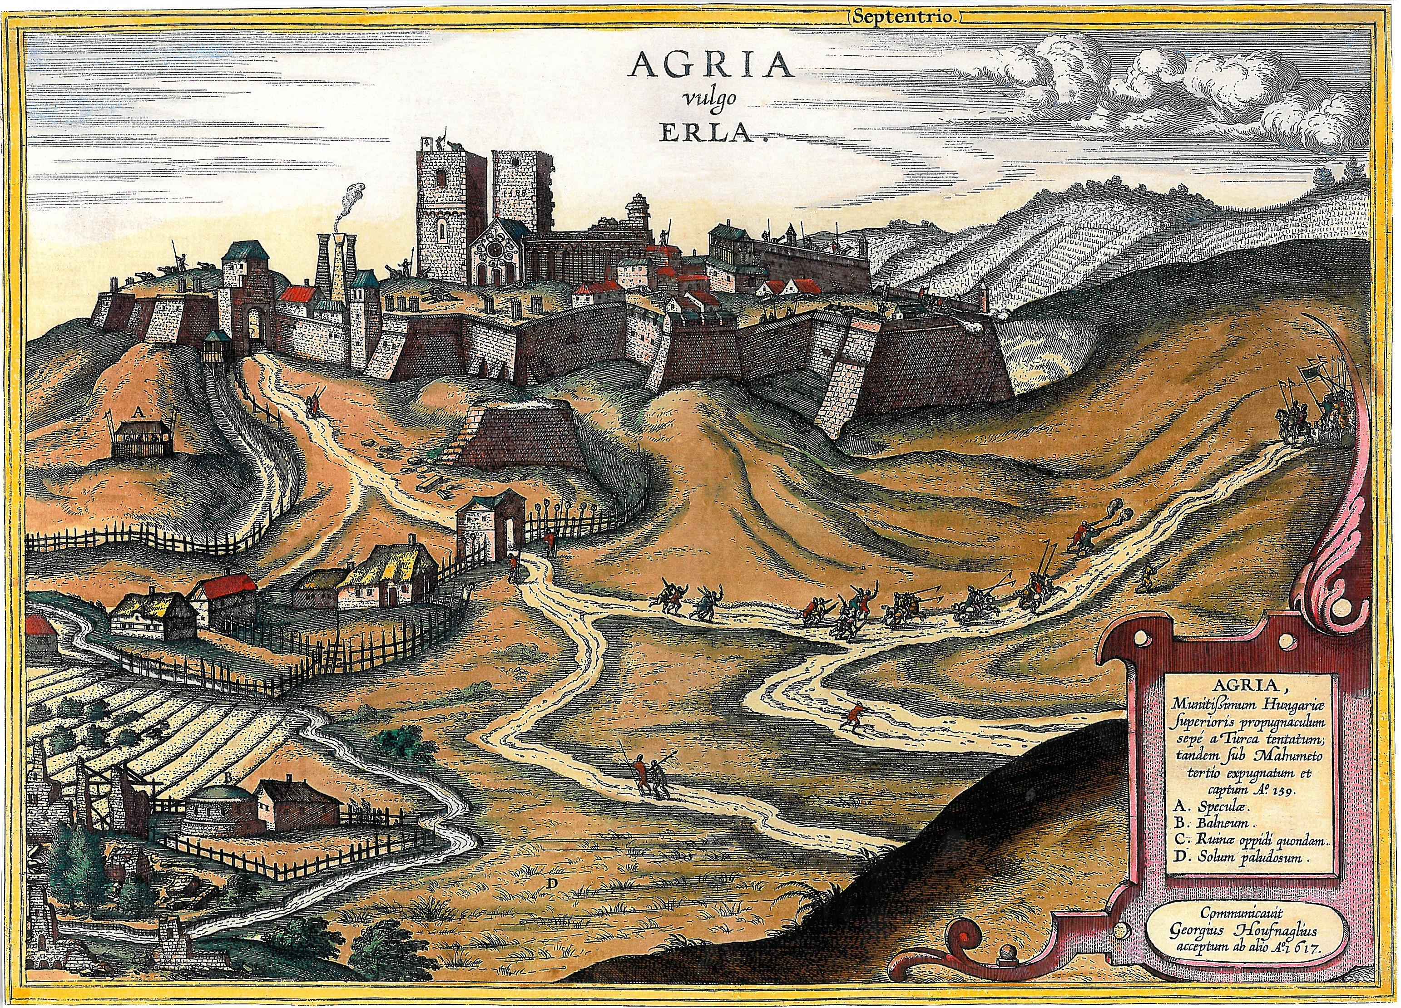
A mohácsi vész és az ország részekre szakadása. Végvári küzdelmek.
Az új végvárrendszer kialakulása
Az újonnan kialakult Királyi Magyarország területén a Habsburg fennhatóság befolyása a jellemző. Ezt a területet egy ütközőzónaként használták az Oszmán és a Habsburg Birodalom között. Az ország nem kapott pénzügyi segítséget, viszont a végvárrendszer kialakítását jelentősnek tartották. Így jött végre a második végvárrendszer, amit Szigetvár, Kanizsa, Veszprém, Drégely, Eger, Szolnok, Temesvár és Várad alkotott.
1552-ban a török sereg, hogy megszerezze a Tiszántúlt jelentős végvárakat foglalt el. Többek között Drégelyt, Temesvárt és Szolnokot is elfoglalta, viszont Dobó István vezetésével az egri vár magyar kézen maradt. Végül 1566-ban sikerült a Zrínyi Miklós által védett Szigetvárt is bevennie a török seregnek viszont az ostrom alatt meghalt Szulejmán szultán és ezzel a török hódítások kora véget ért.

